Slide 1
Лекция 11а
Теория – это когда все известно, но ничего не работает. Практика – это когда все работает, но никто не знает почему. Ученый же объединяет науку и практику: ничего не работает и никто не знает почему!

Slide 2
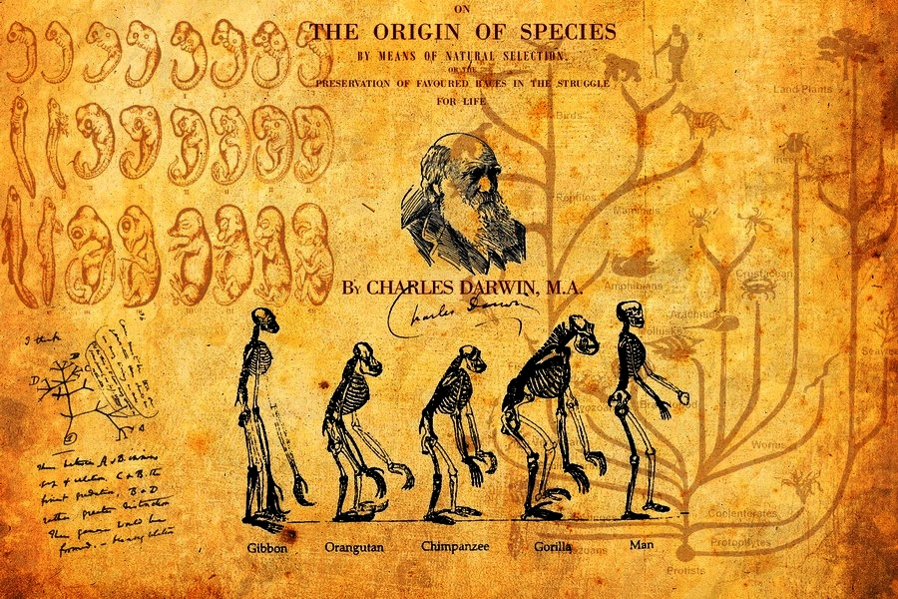
Великое предвидение Чарльза Дарвина
Дарвин смело расширил идеи эволюции на всю историю земной жизни, - она может быть представлена в виде эволюционного древа.
Монеры – одноклеточные без ядра

Slide 3
Последний универсальный клеточный предок (LUCA – Last Universal Cellular Ancestor)
Рисунок из записной книжки Дарвина (1837 г.).
Впервые в графической форме он высказал идею происхождения различных видов живых существ – либо от одной формы, либо от нескольких.
Первые 2 схемы – все живое происходит от двух или более разных предков.
Схема 3 – все живое происходит от единого общего предка.

Slide 4
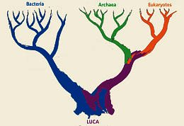
LUCA – Last Universal Cellular Ancestor (Последний универсальный клеточный предок)
Сравнительная геномика подтвердила предсказание Дарвина: все дошедшие до нас клетки произошли от общего предка, названного LUCA.
Однако не существует единого мнения ученых о природе этого общего предка и о том, насколько походят на него современные клетки.
Существующие гипотезы:
1. LUCA был неотличим от современных прокариот.
2. LUCA был значительно более простым организмом.

Slide 5
Трудности проблемы LUCA. Кем от был?
Все известные современные клетки исключительно сложны и высокоорганизованы.
Даже самые простые клеточные формы жизни – паразиты – произошли в результате деградации более сложных организмов. Но даже у них уже имелись несколько сот генов, механизм их деления, мембранный аппарат и системы репликации + транскрипции + трансляции.
Свободноживущие клеточные организмы еще сложнее – геном не менее 1300 генов.
Вирусы существенно проще клеток, но они – облигатные внутриклеточные паразиты (могут жить только в клетках) и среди них не обнаружено ничего похожего на промежуточную стадию между вирусом и клеткой.

Slide 6
Возможный минимальный геном LUCA
LUCA – наиболее недавняя популяция достаточно сложных одноклеточных организмов, от которой произошли все клеточные организмы, ныне живущие на Земле.
Путем сравнительного анализа выявлена система экспрессии генов (репликация, транскрипция и трансляция), которые сохранились в универсальном (одинаковом для всех организмов) виде: т.наз. «золотая сотня генов».
Этот факт – сильный аргумент в пользу существования LUCA.
К ним добавляются гены, обеспечивающие жизнедеятельность клеток (генерация энергии, синтез биомолекул, сборка мембранных структур).
Общий итог: минимум 355 генов.

Slide 7
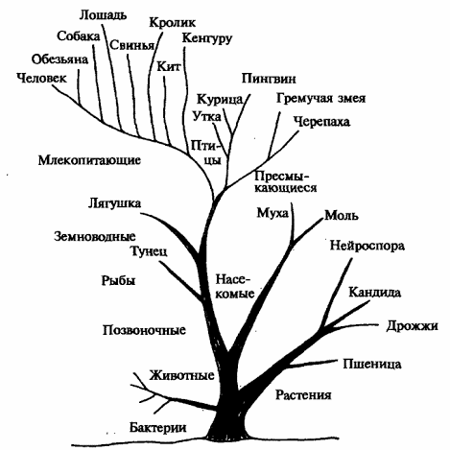
Гены-ортологи
Сравнение аминокислотных последовательностей цитохромов с из различных источников показывает, что все эти белки произошли от одного предкового гена и имеются в генотипе всех сравниваемых видов.
Ортологические гены (ортологи) – гомологичные гены, которые у различных видов организмов произошли от общего предкового гена и передавались в ходе эволюции вертикально.
Два гена ортологичны у двух видов, если они появились и далее дивергировали вместе с соответствующими видами в результате видообразования.
Гены-ортологи находятся в геномах разных видов.

Slide 8
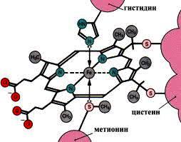
Гены-ортологи-1 (на примере цитохрома с)
Цитохром с – белок, состоящий из примерно 100 аминокислотных остатков. Участвует в разнообразных реакциях переноса электрона: Fe³⁺ + e⁻ = Fe²⁺ . Повсеместно распространен в природе. Является удобным объектом для молекулярно-генетических исследований.

Slide 9
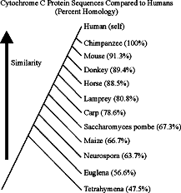
Гены-ортологи-2 (на примере цитохрома с)
Ишак
Минога
Дрожжи
Кукуруза
Гриб-аскомицет
Одноклет. водоросль
Ортологичные гены – произошли от одного гена, находившегося в общем предковом организме, и, как правило, сохранили свою функцию в ходе эволюции.
Инфузория

Slide 10
Отличия генотипов человека и шимпанзе
Человек 23 пары хромосом
Шимпанзе – 24 пары хромосом
Время расхождения как видов: 5,4 – 7 млн. лет тому назад.
Кодирующая часть генома: 1% - 1 нуклеотид из 100 (отличия между людьми 0,1% - 1 нуклеотид из 1000);
Пока точно выявлено отличий по 53 конкретным генам.
У шимпанзе нет ряда генов, ответственных за воспалительные процессы.
Дупликация ДНК, ведущая к образованию новых вариантов генов:
- у человека в определенном сегменте ДНК – 4 копии, у шимпанзе – 400 копий.
Активность генов:
- в клетках головного мозга приблизительно одинакова;
- у шимпанзе высокая активность генов на Y-хромосоме, отвечающих за выработку спермы;
- у шимпанзе мутация MYH16 в гене мышечного белка миозина, приводящая к более сильной мускулатуре, чем у человека;
- активность генов обонятельных рецепторов: у человека снижена на 54%, у шимпанзе – только на 26-28%.
- у шимпанзе мутация в гене FOXP2 (forkhead box 2) – потеря способности к членораздельной речи.

Slide 11
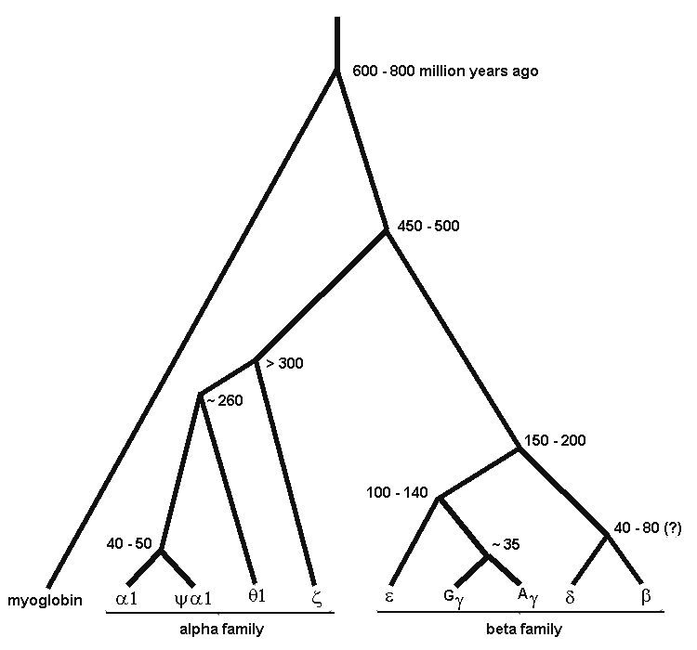
Гены-паралоги возникают в результате дупликации
Миоглобин
Гемоглобины
Паралогические гены (паралоги) – гены, которые произошли от общего предкового гена в результате его дупликации в геноме данного вида. Эволюционные изменения они могут претерпевать как в пределах одного вида, так и у разных видов. Паралогия - гомология, возникающая путем дупликации.

Slide 12
Генная ортология и паралогия (варианты филогенетического древа гена Х)

Slide 13
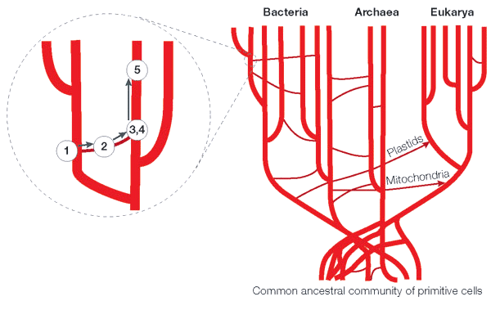
Трудности определения минимального набора генов LUCA
В эволюции прокариот следует рассматривать три типа элементарных событий:
а) появление нового гена с другой, но близкой, функцией, обычно в результате генной дупликации;
б) утрата гена – появление неработающего псевдогена в результате мутации, выводящей нормальный ген из строя;
в) обогащение генома новыми генами в результате горизонтального переноса генов (ГПГ) по механизмам:
- конъюгации (прямой перенос ДНК от одной клетки к другой в результате их физического контакта);
- трансформации (захват клеткой «чужой» ДНК из внешней среды);
- трансдукции (перенос генов в составе вирусов или плазмид).
Даже ген, найденный во всех клеточных формах жизни, может быть не унаследован от LUCA; его универсальность может быть следствием многочисленных горизонтальных переносов.

Slide 14
Строение клетки эукариот
В клетке имеется ядро, и остальная часть – цитоплазма. Клетка отделена от внешней среды плазматической мембраной.
Ядро – внутриклеточная структура (органелла) – содержит геномную ДНК. Эта ДНК распределена между отдельными хромосомами. В ядре происходит транскрипция, сплайсинг и сборка рибосом. В оболочке ядра имеется множество сложных пор, через которые идет транспорт всех видов молекул и их комплексов ( в т.ч. субъединиц рибосом).
Оболочка ядра переходит в мембраны эндоплазматической сети (ретикулума, ЭР).
ЭР – разветвленная система трубочек и карманов, окруженная мембранами. В ЭР происходит транспорт и синтез белков на рибосомах , липидов, накопление углеводов и важных ионов металлов (Са).
Аппарат Гольджи – стопка мембранных мешочков. Они предназначены для транспорта веществ, синтезированных в ЭР.
Лизосомы – В них происходит распад (деградация) клеточных компонентов с помощью специальных ферментов.
Митохондрии (МТ) – энергетические фабрики клетки, содержат собственную ДНК. В них образуются вещества, необходимые для снабжения клеточных процессов энергией. МТ – главная особенность клеток эукариот.

Slide 15
Основные отличия клеток эукариот и прокариот
Ядра нет. Чрезвычайно редкие эндосимбионты в бактериях-хозяевах. Простые системы внутренних мембран.
Обычно одна или несколько кольцевидных хромосом.
Процессы транскрипции и трансляции сопряжены.
Внутриклеточный транспорт – главным образом свободная диффузия.
Клеточные стенки из пептидо-углеводных комплексов у большинства бактерий. Стенки с преобладанием белков у архей. Множество производных форм с отсутствующей клеточной стенкой.
Ядро. Наличие митохондрий (эндосимбионты). Сложные системы внутренних мембран – ЭР, аппарат Гольджи. Множественные линейные хромосомы. Сотни комплексов ДНК-белки.
Транскрипция происходит в ядре, трансляция в цитозоле.
Высокоорганизованные процессы транспорта белков и нуклеиновых кислот внутри клетки.
Клеточная стенка у большинства эукариот отсутствует (клеточные стенки из целлюлозы у растений и из хитина у грибов).

Slide 16
Геномы прокариот
Экзон-интронная структура гена
Геномы прокариот, как правило, содержат одну копию циклической ДНК (основная ДНК). Кроме нее имеются мелкие циклические молекулы ДНК – плазмиды. Они могут реплицироваться автономно.
Гены расположены плотно друг с другом, без промежутков. Поэтому длина геномов хорошо коррелирует с числом генов.
Геномы могут быть очень малы. Геном бактерии Micoplasma genitalium – всего 525 генов. Средний размер генома: 2000 – 4000 генов.
Для генов прокариот не характерна прерывистая (экзон-интронная) структура.

Slide 17
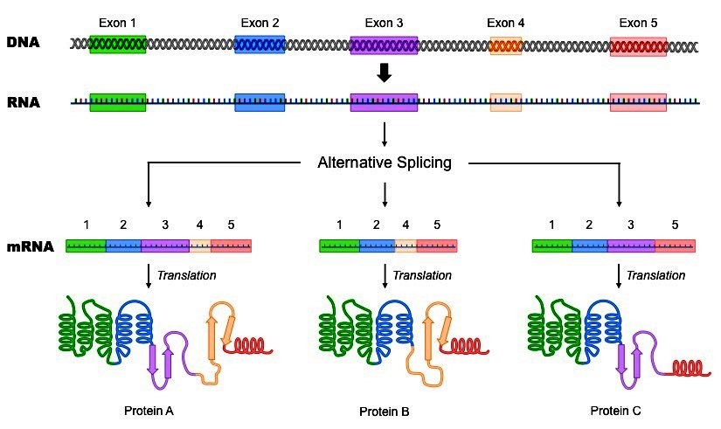
Геномы эукариот
Геном эукариот содержит очень небольшую долю ДНК, кодирующей РНК, не более 1,5%. Остальная часть ДНК – т.наз. «мусорная». Кроме того, геном содержит значительную часть повторяющихся последовательностей. Типичный геном от 5 до 50 хромосом. Общее число генов в них – 20000-30000. Гены могут перекрываться и даже считываться с одного участка ДНК в разные стороны.
Гены в своем большинстве имеют экзон-интронное строение. Интроны – последовательности РНК, вырезаемые в процессе превращения первичного транскрипта РНК в мРНК, с которых идет трансляция белков.
Несколько тысяч эукариотических генов , отвечающих за ключевые функции клеток (репликацию, транскрипцию и трансляцию) происходят от общего предка с таковыми архей и/или бактерий.
Этот факт свидетельствует об эволюционном единстве клеточных форм жизни.

Slide 18
Экзон-интронная структура генов эукариот
Мозаичное строение (экзоны+ интроны) большого числа генов – важное эволюционное новшество. За счет альтернативного сплайсинга на базе одно гена могут синтезироваться разные изо-формы белков в различных клетках, тканях и органах организма.
Геном человека: альтернативный сплайсинг характерен примерно для 1/3 генов. Пример: ген белка тропонина – 18 экзонов. На этой базе может образовывать до 64 различных изо-форм белков.
Наибольшим по кодирующей последовательности в геноме является ген белка титина – 81 000 пар оснований (п.о.). Средняя длина экзона – 17 000 п.о. Число интронов – 178.
Незрелая РНК

Slide 19
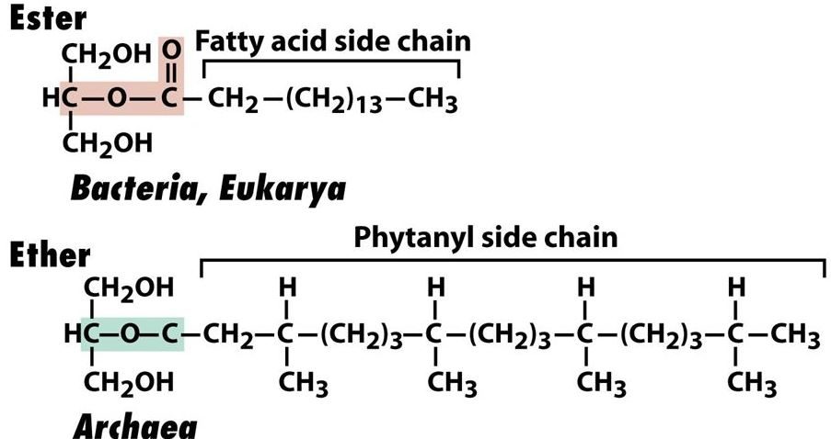
Отличия фосфолипидных мембран архей и бактерий
D-форма
Сложноэфирная связь
L-форма
Простая эфирная связь
В липидах архей, с одной стороны, и в липидах бактерий и эукариот, с другой стороны, глицерол находится в разных хиральных формах: археи - L-форма, бактерии и эукариоты - D-форма. Это говорит о разных путях синтеза этих фосфолипидов. Кроме того, в фосфолипидах архей простая эфирная связь (R₁-O-R₂), в фосфолипидах бактерий и эукариот – сложноэфирная (R₁-CO-О-R₂).

Slide 20
LUCA и принципиальные различия мембран бактерий и архей
Предполагается, что LUCA имел смешанную гетерохиральную липидную мембрану, а две хиральные разновидности (L- и D-формы) появились в результате последующей специализации архей и бактерий по сферам обитания.

Slide 21
Важнейший аргумент в пользу существования LUCA
Все известные клеточные формы жизни использовали ОДИН И ТОТ ЖЕ генетический код: 20 канонических аминокислот, 3 стоп-сигнала и 1 старт-сигнал, закодированные в 64 кодонах.
(с минимальными отклонениями в митохондриях) .
Код явно не случаен. При случайном соответствии кодонов и аминокислот существовало бы 1,5•10⁸⁶ вариантов кода.
Неслучайность кода может быть объяснена тремя гипотезами:
1. Действующий код возник случайно и в таком виде закрепился без изменений в ходе эволюции – «застывшая случайность».
2. Код определяется геометрическим соответствием каждой аминокислоты и соответствующего ей антикодона в транспортной РНК (тРНК)- «комплементарность».
3. Случайно возникший код эволюционировал в сторону минимизации последствий от мутаций – «адаптивная эволюция».

Slide 22
Природа и происхождение генетического кода
Структура кода явно неслучайна: кодоны родственных аминокислот в основном занимают близкие (смежные) положения в таблице.
Это приводит к высокой (хотя и не к наивысшей) устойчивости кода к мутациям и ошибкам трансляции.

Slide 23
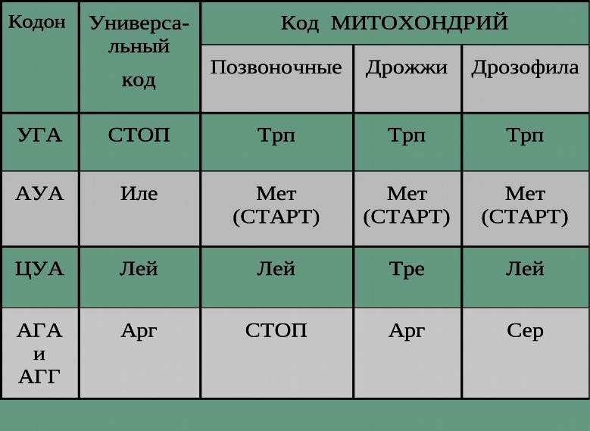
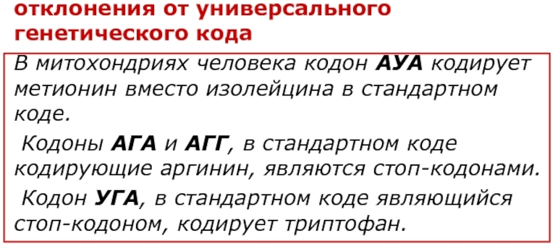
Отклонения от универсального кода в митохондриях различных организмов

Slide 24
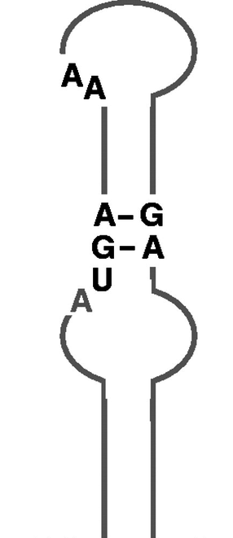
20 «канонических» аминокислот + селеноцистеин
В состав некоторых ферментов входит аминокислота – селеноцистеин. Она обозначается как Se-Cys или Seс или U. Ее отличие от цистеина: на месте атома S находится атом Se.
При синтезе белка эта аминокислота кодируется кодоном UAG, который обычно является стоп-кодоном. Для того, чтобы при трансляции этот кодон превращался в смысловой (кодирующий Se-Cys), за ним в мРНК располагается т.наз. SECIS-мотив (Selenocystein Insertion Sequence = последовательность вставки селеноцистеина).
Вторичная структура этого мотива – шпилька, которая формируется за счет неканонических пар оснований A-G.

Slide 25
Основной принцип клеточной теории: «каждая клетка произошла только от другой клетки»
1. Клетка – наименьшая единица строения и развития всех живых организмов (кроме вирусов).
2. Новая клетка образуется только при делении исходной (материнской клетки).
3. В основе деления клеток и размножения организмов лежит механизм цифрового копирования наследственной информации. Этот механизм подвержен неизбежным ошибкам – мутациям.
4. Клетки многоклеточных организмов образуют ткани, а ткани – органы. Они идентичны по своим геномам, но выполняют различные функции. Эта специализация обеспечивается сложными механизмами регуляции активности генов на различных стадиях существования организма – от его рождения до смерти. Тем самым, происходит дифференциация клеток – формирование различий в их строении и функциях.
5. Клеточное строение живых организмов – свидетельство единства их происхождения.

Slide 26
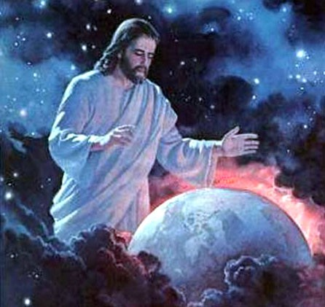
Что было раньше, чем LUCA?
Общее число видов за всю историю жизни на Земле составляет от одного до нескольких миллиардов.
Все живые организмы можно отнести к 3 доменам: бактериям, археям и эукариотам.
До настоящего времени среди современных биологических объектов не обнаружено каких-либо промежуточных форм между отдельными молекулами, из которых построены живые существа, и клетками, даже самыми простейшими.
Это - одна из величайших загадок современной биологии!
Какие перспективные идеи могут помочь в решении этой загадки?
LUCA

Slide 27
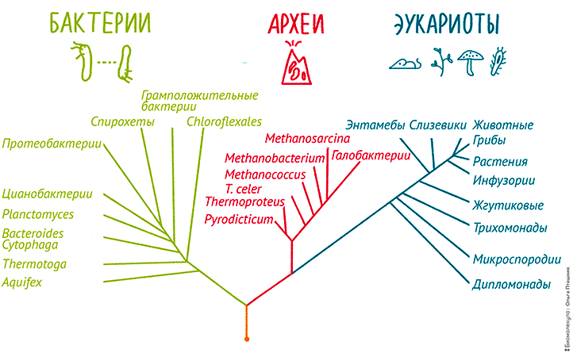
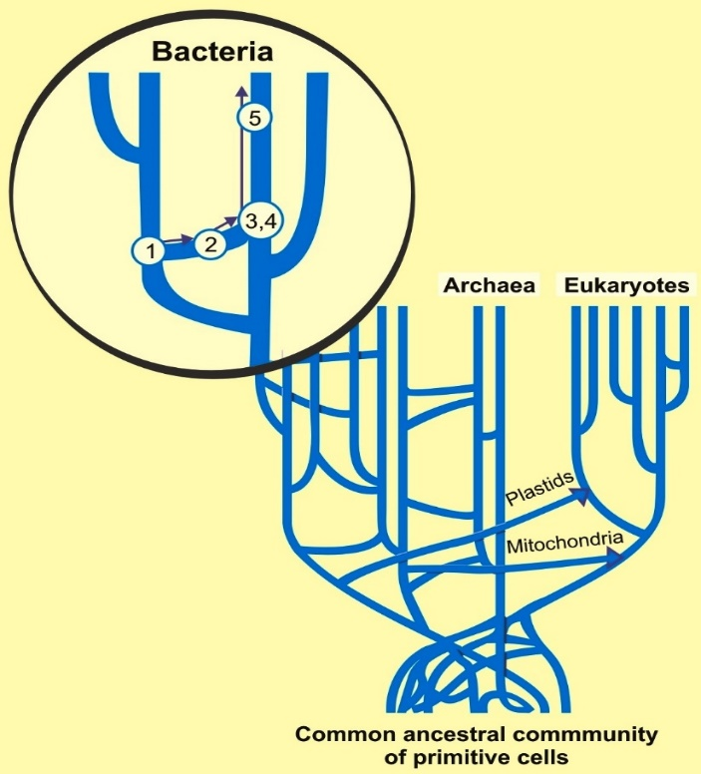
Эволюция понятия «древа жизни»
Классическое «древо жизни» Горизонтальный перенос генов «Паутина жизни»
Понятие «древа жизни» (К.Везе) является устаревшим.
Древовидная эволюция должна быть дополнена различными сетевыми процессами (итог: паутина или ризома жизни): 1. Горизонтальный перенос генов (особенно активен у прокариот). 2. Эндосимбиоз (возникновение митохондрий путем захвата бактериальных клеток). 3. Обмен генами между паразитами и их хозяевами. 4. Дупликация генов. 5. Потеря генов.

Slide 28
Эволюция понятия «эволюция»
Биологическая эволюция (классическое определение) – исторический процесс изменения форм организмов, который обеспечивает их приспособленность к меняющимся условиям окружающей среды. В ходе этого процесса происходит изменение генетического состава популяций, образование и вымирание видов, преобразования биосферы Земли в целом.
Биологическая эволюция (определение, дополненное более современными данными) – любое генетическое изменение в популяции, которое происходило в течение нескольких поколений. Процесс биологической эволюции определяется историческими случайностями. Этот процесс ограничивается в определенных рамках различными механизмами снижения уровня случайных ошибок (мутаций). В ходе исторического развития живые организмы адаптируются к условиям окружающей среды прежде всего за счет непрерывной «гонки вооружений» между паразитами и их хозяевами.

Slide 29
Лекция 11а
The End

